Slide 1
Proyecto final: Ecuaciones diferenciales en reacciones químicas
Estrella de Alhely Hdz Mérida A01174160
Dimani Guadalupe Tlelo Reyes A01731786
Edgar Cano Cruz A01731282
José Alberto Loranca Tapia A01328448
Wendy Catherine Bárcenas Rodríguez A01423727

Slide 2
Objetivo
Definir la utilidad de los métodos numéricos para la Ingeniería en Biotecnología o bien para aplicaciones en la Ingeniería Química, enfocado en el área de los procesos químicos y las reacciones químicas y estequiometría de los productos producidos en un proceso químico de laboratorio.

Slide 3

Introducción
Los modelos de aproximación matemática son utilizados no solo en el mundo de la ingeniería, si no en todo proceso en donde los números, cifras o cantidades jueguen un papel importante. Es por ello que la finalidad de los análisis numéricos es hallar soluciones aproximadas o cercanas a la incertidumbre de ciertos problemas complejos que se puedan resolver de manera ingeniosa y simple con cálculos aritméticos.

Slide 4
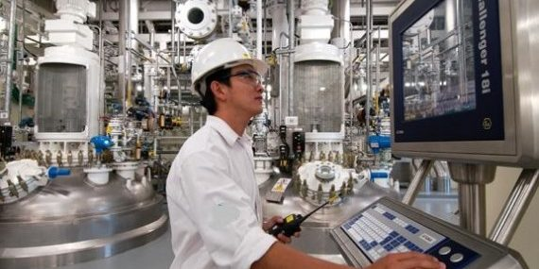
La investigación y el desarrollo de la ingeniería química se basan en el análisis y en la utilización de las interacciones físico-químicas. En este contexto, la modelización matemática permiten concentrar las investigaciones experimentales en aspectos bien definidos, descubrir relaciones complejas a través de la interacción entre el experimento y la simulación numérica, y explotarlas comercialmente

Slide 5
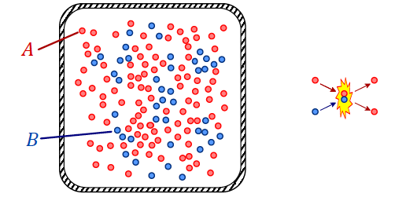
Descripción del problema a resolver
Un reactor químico contiene dos tipos de moléculas (sustancias), A y B que van a reaccionar para formar un producto. Cuando una molécula de A y B chocan una contra otra, se convierte en A.
A+ B 2A
A medida que avanza la reacción, todo B se convierte en A. ¿Cuánto tiempo lleva esto?

Slide 6



El número total de moléculas (A y B) permanece constante.
Llamamos x (t) la fracción de todas las moléculas que en el tiempo t son de tipo A:
Entonces 0≤x(t)≤1, y la fracción de todas las moléculas en el reactor que (en el momento t) son de tipo B es 1-x(t). Cada vez que tiene lugar una reacción, la relación x (t) aumenta, por lo que:
En química, K es una constante de proporcionalidad, que depende del particular tipo de moléculas A y B en esta reacción y, para este problema se asumirá que K=1. Así pues:

Slide 7
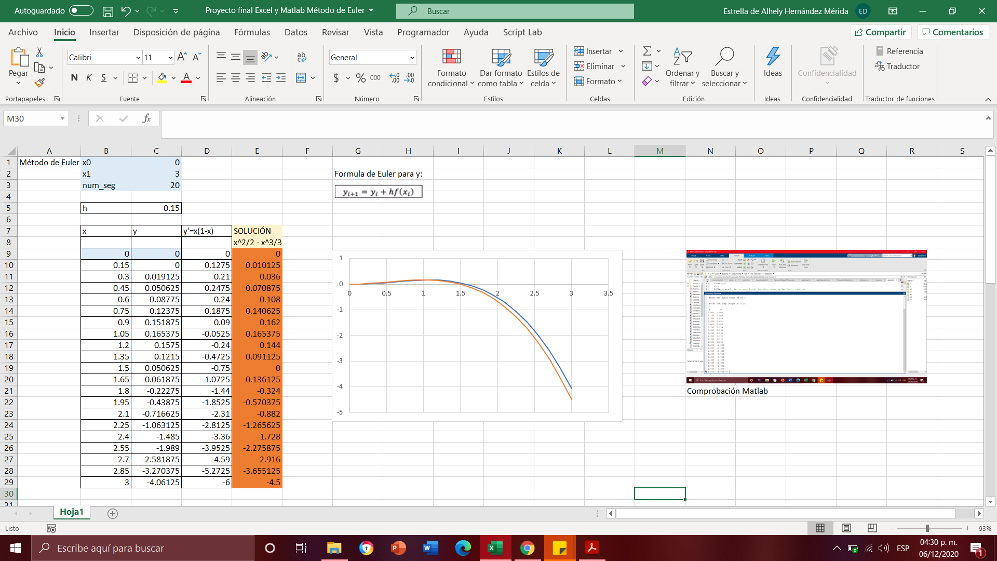
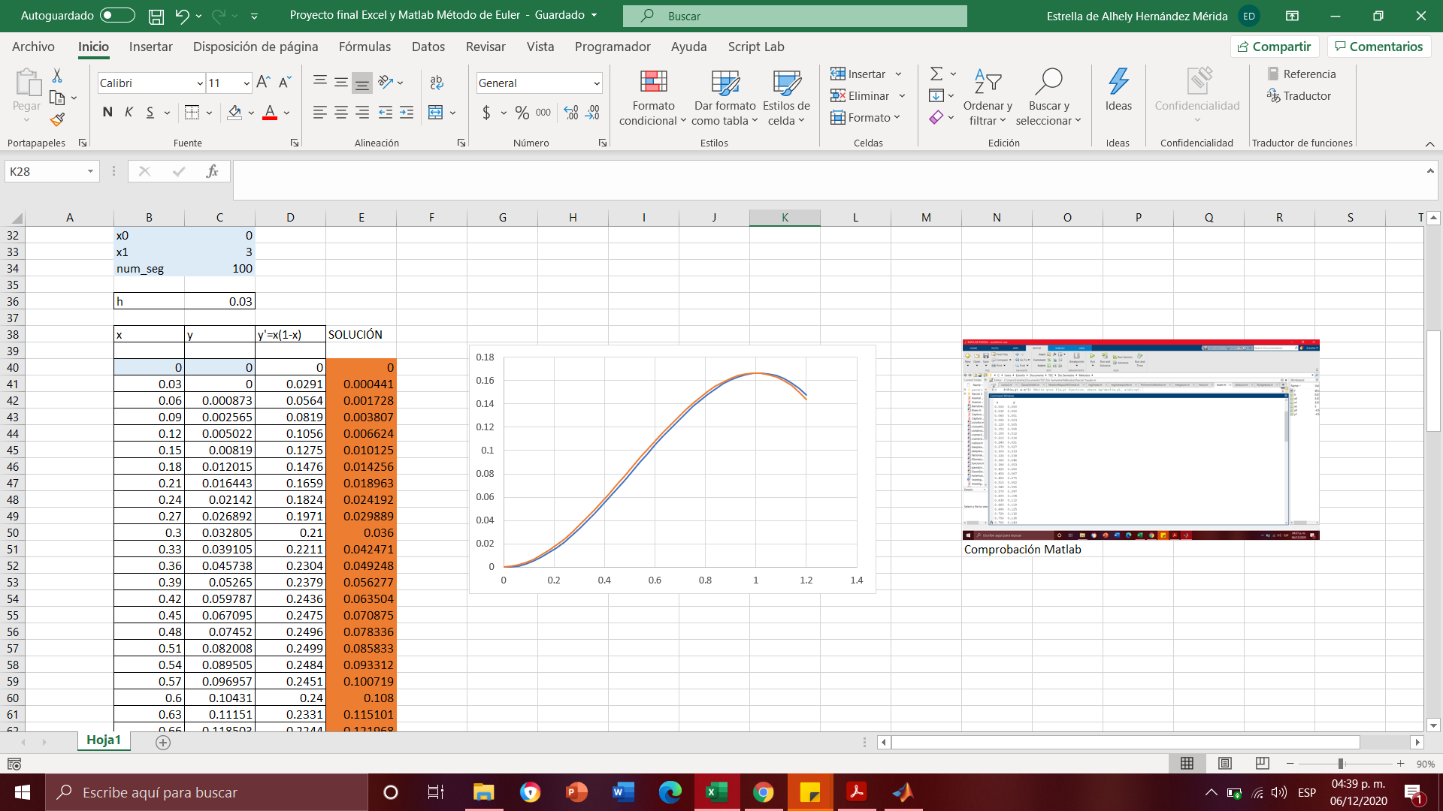
Resultados
Método de Euler
En el presente proyecto se tiene la ecuación y'=x(1-x), el valor de x0 es igual a 0, mientras que x1 es igual a 3. Además se hicieron dos cálculos diferentes, el primero utilizando 20 segmentos y el segundo con 100 segmentos, dando un valor de “h” de 0.15 y 0.03 respectivamente. Se graficó la solución analitica de y=x^2/2 - x^3/3, la cual coincidió con la sucesión de puntos generada.

Slide 8
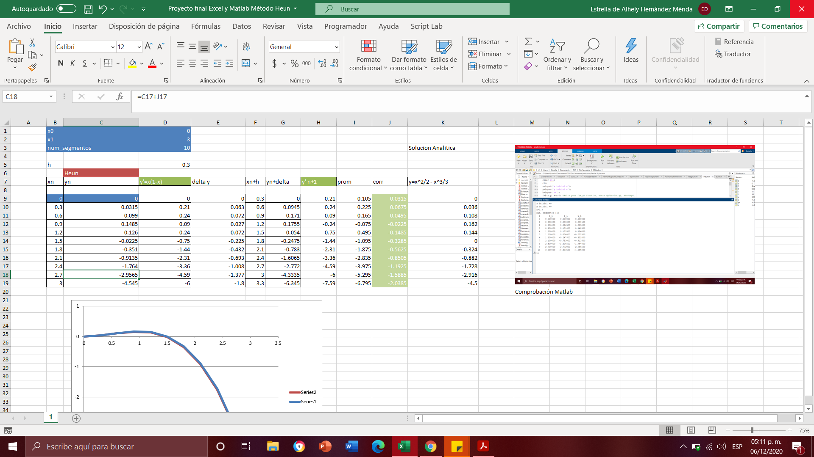
Heun
Para este método numérico se utilizó la ecuación diferencial y'=x(1-x), y el valor de x0 es igual a 0, mientras que x1 es igual a 3. Mientras que el número de segmentos fue de 10, esto debido a que se trata de un método más preciso. Por otro lado, el valor calculado de “h” fue de 0.3 y se graficó la solución analitica de y=x^2/2 - x^3/3,

Slide 9
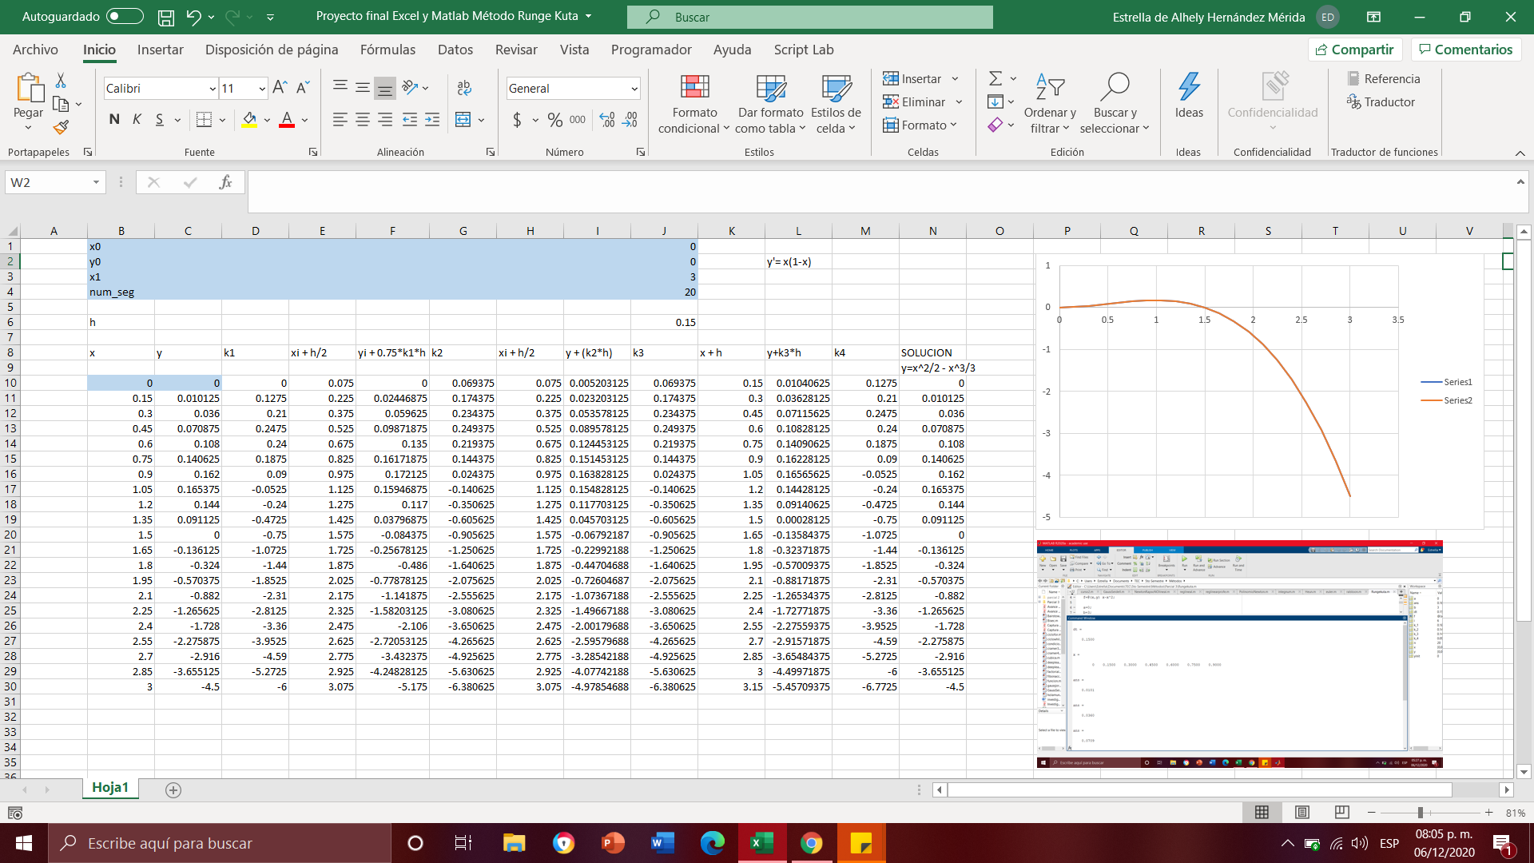
Runge Kutta 4
Para este método numérico se utilizó la ecuación diferencial y'=x(1-x) y valores de x0=0, y0=0, y x1=3. Además, el número de segmentos fue de 20 dando así h=0.15. De esta forma se graficó la solución analitica, y=x^2/2 - x^3/3, la cual coincidió perfectamente con la sucesión de puntos calculada, dando así un resultado exitoso y preciso.

Slide 10
Conclusiones
Con base en los resultados obtenidos y lo aprendido en estos últimos temas vistos en clase podemos decir que la mayoría de ecuaciones diferenciales se pueden simular y aproximar usando métodos numéricos. Además de que dado los resultados dados, podemos afirmar que uno de los métodos más sencillos de aproximar una solución a una ecuación diferencial es el de Euler.

Slide 11
Bibliografía
Biswas, B., Chatterjee, S., Mukherjee, S & Pal, S. (2013). A DISCUSSION ON EULER METHOD: A REVIEW. Electronic Journal of Mathematical Analysis and Applications. 1. 294-317.
Dieterich, E., Sorescu, E. & Eigenberger. G.. (1994). Numerical methods for the simulation of chemical engineering processes. American Institute of Chemical Engineers. 34, 445-468.
Gómez, M. (2019). Métodos numéricos. Universidad Autónoma Metropolitana. http://test.cua.uam.mx/MN/Methods/EcDiferenciales/Runge-Kutta/RungeKutta.php#:~:text=El%20m%C3%A9todo%20Runge%2DKutta%20de,valores%20espec%C3%ADficos%20de%20%E2%80%9Cx%E2%80%9D.
Mayers, D. (2003). Introducción al análisis numérico , Cambridge University Press.
Mushtaq, F. (2012). Analysis and Validation of Chemical Reactors performance models developed in a commercial software platform. noviembre 6, 2020, de KTH School of Industrial Engineering and Management Sitio web: https://www.diva-portal.org/smash/get/diva2:726698/ATTACHMENT01.pdf
Raymond, P. (1988). Métodos numéricos para ingenieros. McGraw Hill. http://148.206.53.233/tesiuami/Libros/L34.pdf

